Slide 1
Economía del Carbono. Fotosíntesis Fase bioquímica

Slide 2
Las plantas aprovechan la luz del sol para sintetizar compuestos orgánicos, los que luego son utilizados por los organismos heterótrofos

Slide 3
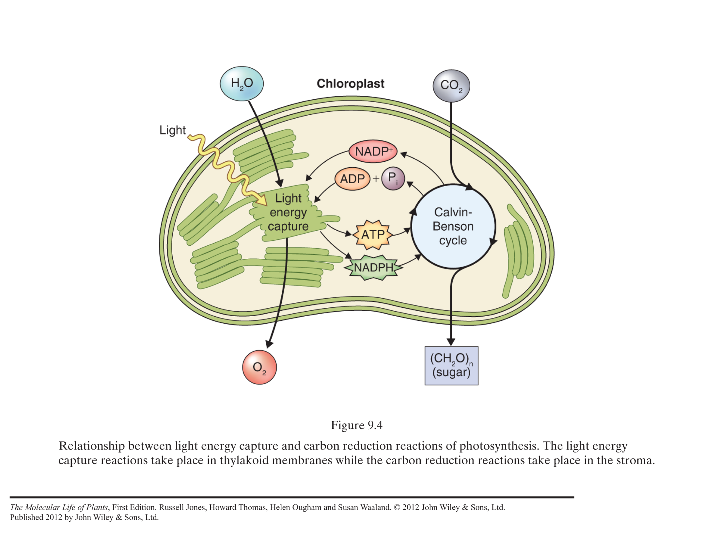
En los cloroplastos (tilacoides) se llevan a cabo reacciones que producen la liberación de oxígeno y la síntesis de NADPH y ATP (etapa fotoquímica)

Slide 4
En los cloroplastos (estroma) se llevan a cabo reacciones que utilizan NADPH y ATP para fijar el CO₂ en hidratos de carbono (etapa bioquímica)

Slide 5
Se denomina Ciclo de Calvin-Benson (por quienes lo descubrieron) o Ciclo de reducción del carbono

Slide 6
Para que resulte mas fácil su estudio, el Ciclo de reducción del carbono puede dividirse en tres etapas:
Carboxilación
Reducción
Regeneración

Slide 7
Carboxilación
El CO₂, proveniente de la atmósfera, se une a una molécula de “ribulosa 1,5-bifosfato” (un azúcar de 5 carbonos).

Slide 8
Carboxilación
El compuesto de 6 carbonos formado es muy inestable y se rompe en dos moléculas de 3-PGA 3-fosfoglicerato (un ácido orgánico).
5 C + 1 C 6 C 3 C + 3 C
Ribulosa 1,5 bifosfato
+ CO₂
2 moléculas de 3-PGA
Compuesto inestable

Slide 9
RUBISCO: Ribulosa bifosfato carboxilasa/oxigenasa
Esta reacción (carboxilación) es catalizada por la enzima RUBISCO

Slide 10
Rubisco
Es una de las proteínas mas abundantes en la biósfera
Representa mas del 50% de las proteínas totales de las hojas
Durante la senescencia de las hojas es la mayor fuente de aminoácidos y nitrógeno, que son utilizados en otras partes de la planta
Es una enzima formada por subunidades (8 grandes y 8 pequeñas)

Slide 11
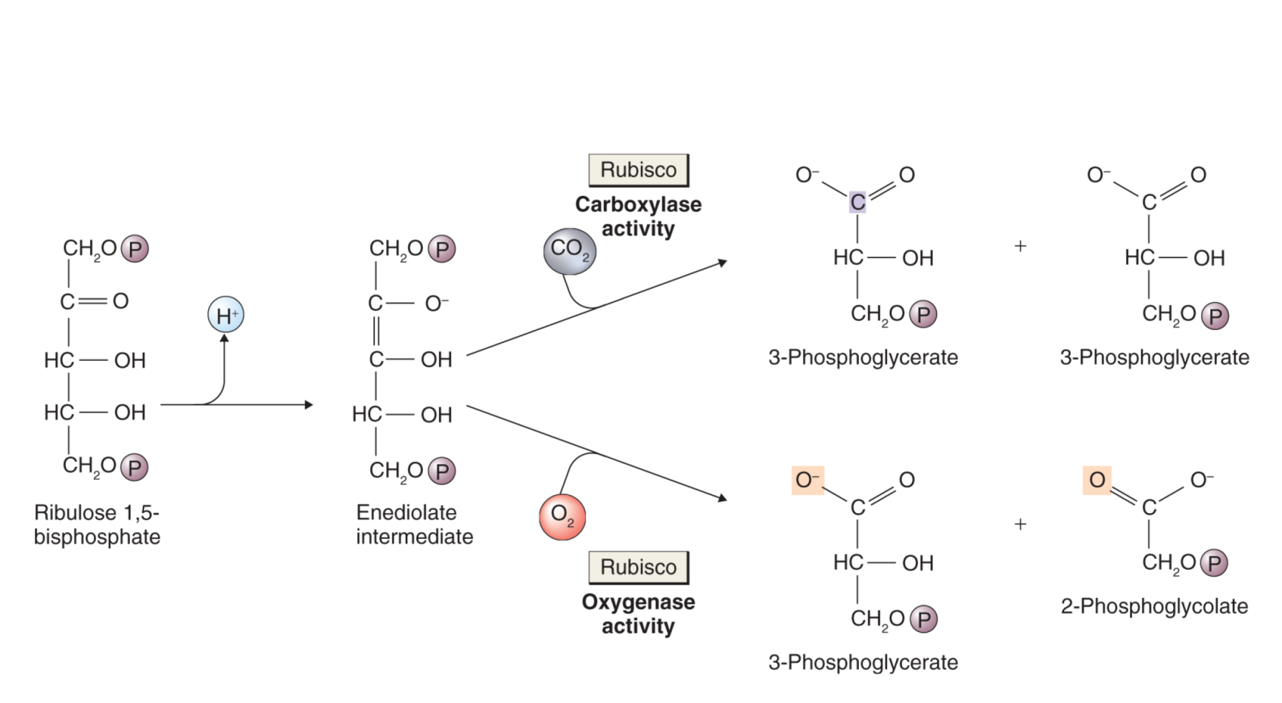
La enzima RUBISCO también cataliza la unión del O₂ a la ribulosa 1,5 bifosfato, (actividad oxigenasa) inhibiendo por competencia la fijación del CO₂

Slide 12
Recordemos que hace mucho (350 millones de años atrás) cuando aparecieron los primeros organismos fotosintetizantes (y por lo tanto las enzimas que participan) la atmósfera carecía de O₂
Pensemos que el CO₂ tiene que difundir desde la atmósfera hasta el cloroplasto para ser incorporado en los azúcares, atravesando pared celular, membrana plasmática, citoplasma y la doble membrana del cloroplasto.

Slide 13
Continuando con el Ciclo de Calvin …
La segunda etapa es la “Reducción”
El 3-PGA (3-fosfoglicerato, un ácido) se reduce a una triosa fosfato (gliceraldehído 3-fosfato, un aldehído)

Slide 14
Reducción
La reacción consume ATP y NADPH.
La triosa fosfato formada puede quedar en el cloroplasto y ser utilizada para sintetizar almidón o salir al citosol y generar sacarosa.

Slide 15
Hidratos de carbono
La sacarosa es la forma principal en la cual el carbono fijado se transporta a través del sistema vascular hacia los tejidos donde se necesita para ser utilizado en crecimiento o almacenamiento. La sacarosa se sintetiza en el citosol, a partir de las triosas fosfato obtenidas en el cloroplasto.
El almidón es un polímero estable, se almacena de forma temporal en el cloroplasto y también depósitos que funcionan como repositorios de fuentes de carbono a largo plazo en semillas, raíces, tubérculos y otros órganos de reserva.

Slide 16
Regeneración
Para finalizar, y que esto sea un ciclo, es necesario regenerar el primer sustrato: la ribulosa 1,5 bifosfato. Esta etapa incluye 10 reacciones catalizadas por enzimas y consume ATP.

Slide 17
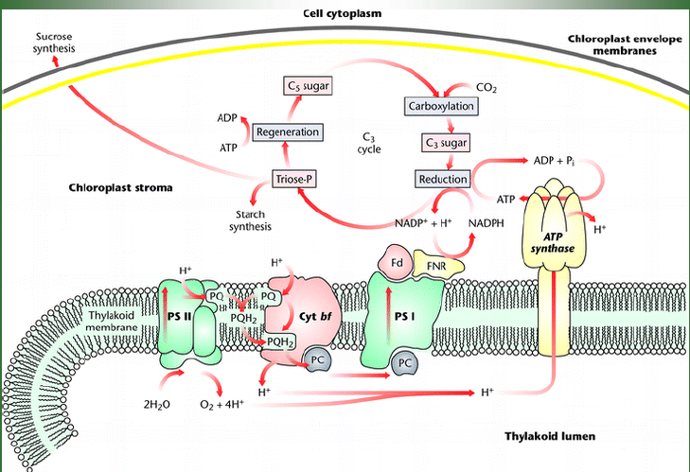
Resumen fotosíntesis C ₃
Síntesis de sacarosa
citoplasma
estroma
almidón
lumen del tilacoide

Slide 18
Se denomina metabolismo C3 ya que el primer producto estable (3PGA) es de 3 carbonos
El proceso es regulado por la luz:
Los estomas se abren (ingreso del CO₂)
Hay mayor disponibilidad de NADPH y ATP
Se activan algunas enzimas (Rubisco y otras)

Slide 19
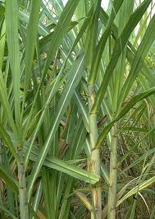
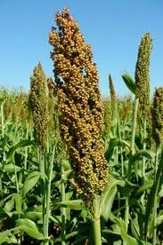
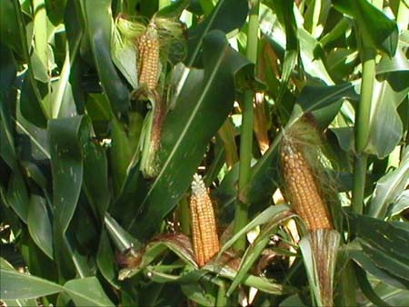
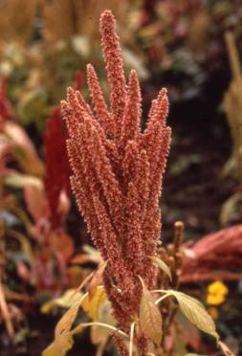
Fotosíntesis C ₄
Algunas plantas presentan un mecanismo para concentrar el CO₂
en el lugar donde se encuentra la enzima Rubisco, así evitan la competencia con el oxígeno.
Algunos ejemplos: caña de azúcar, sorgo, maíz, algunas especies de amarantos.

Slide 20
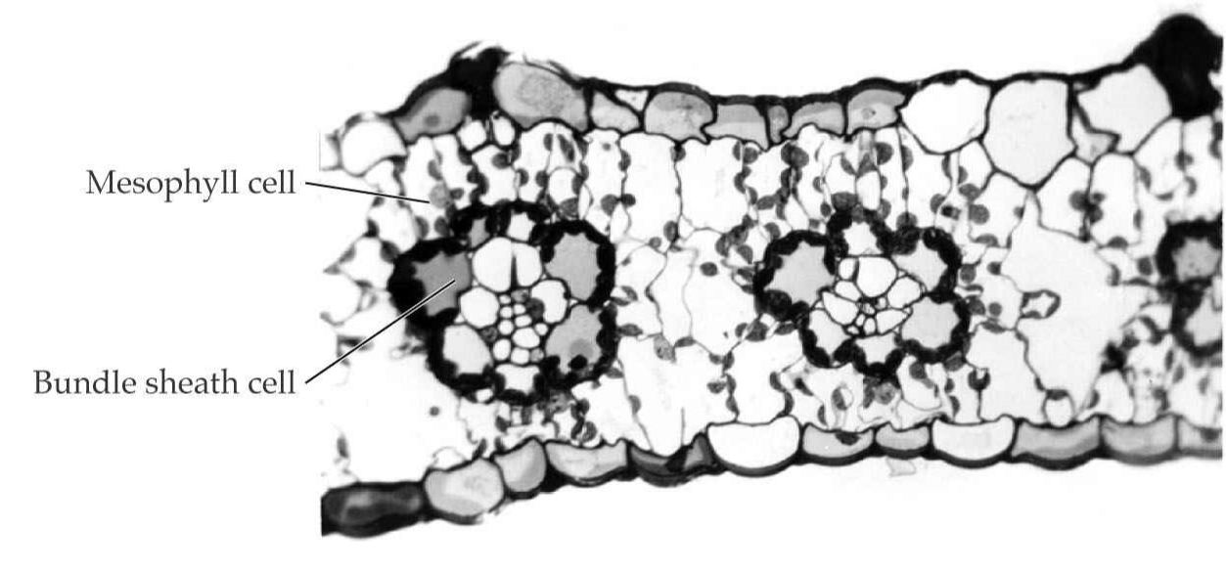
Las plantas C4 tienen diferencias bioquímicas y una anatomía foliar especial, que les permite compensar las limitaciones de la baja disponibilidad de CO₂ proveniente de la atmósfera, aumentando la capacidad catalítica de la enzima Rubisco (minimizando la actividad oxigenasa)
Células del mesófilo
Células de la vaina
Haces vasculares

Slide 21
Plantas C4
Anatomía Kranz. Especializacion estructural de
dos tipos de células fotosintéticas, conocidas como células del mesófilo y células de la vaina, que presentan cloroplastos diferentes
C3
C4

Slide 22
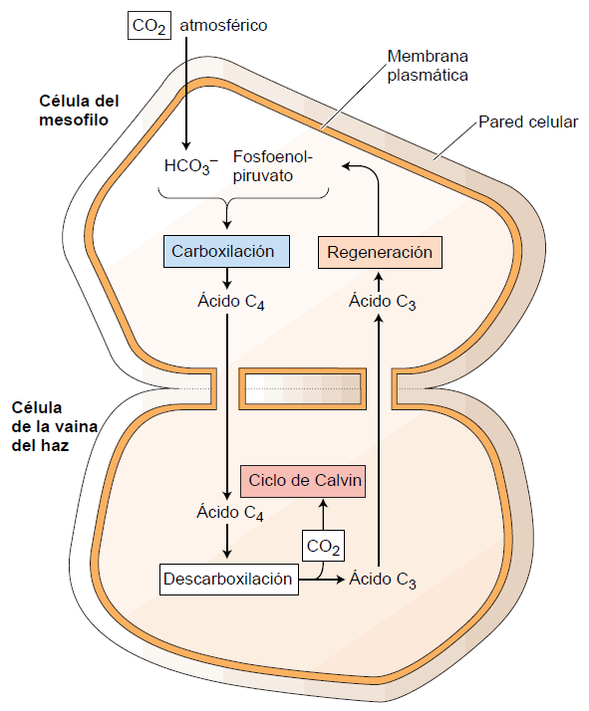
Ciclo fotosintético C₄
1. El CO₂ atmosférico difunde y se convierte en bicarbonato (HCO₃⁻) en la periferia de las células del mesófilo

Slide 23
Ciclo fotosintético C₄
2. La enzima PEP carboxilasa (fosfoenolpiruvato carboxilasa) se encuentra en el citosol y cataliza la reacción entre el bicarbonato y el fosfoenolpiruvato (PEP) para dar origen a un ácido de 4 carbonos (por eso se llaman C4)

Slide 24
Ciclo fotosintético C₄
3. El ácido de 4 carbonos (generalmente malato) difunde hacia las células de la vaina, que están muy cerca de los haces vasculares.
Allí actúa una enzima que lo decarboxila liberando CO₂ y un ácido de 3 carbonos (en general piruvato)

Slide 25
Ciclo fotosintético C₄
4. El CO₂ liberado genera un ambiente donde predomina el CO₂ por sobre el O₂ y en esos cloroplastos (de las células de la vaina) se lleva a cabo el ciclo de Calvin

Slide 26
Ciclo fotosintético C₄
5. El ácido de 3 carbonos regresa a las células del mesófilo y se regenera el PEP (con consumo de ATP)

Slide 28
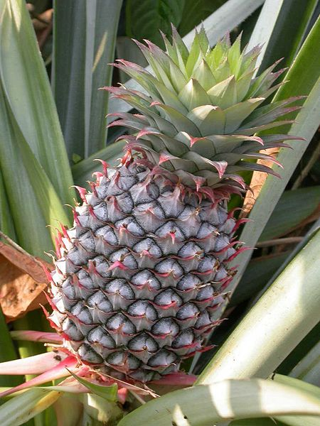
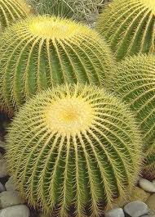
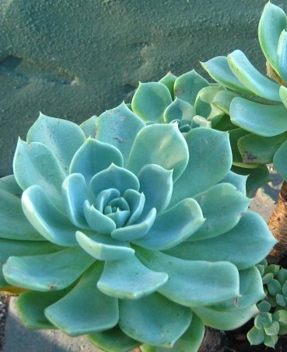
Metabolismo CAM
Otra variante para concentrar el CO₂ donde se encuentra la Rubisco es el de las plantas con Metabolismo Ácido de las Crasulaceas

Slide 29
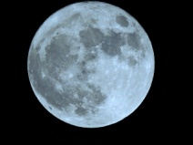
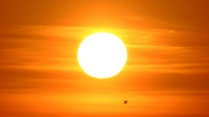
Metabolismo CAM
Se presenta en ananá, agaves, cactus, suculentas y orquídeas.
En general son plantas de ambientes áridos
Las hojas minimizan la pérdida de agua con gruesas cutículas, grandes vacuolas y estomas con pequeños poros
La captura inicial del CO₂ sucede de noche
La incorporación del CO₂ en hidratos de carbono ocurre durante el día

Slide 30
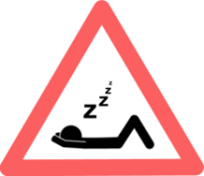
En este tipo de plantas los estomas están abiertos durante la noche.
El CO₂ que difunde desde la atmósfera o que proviene de la respiración mitocondrial, se convierte en bicarbonato (HCO₃⁻).
La enzima PEP carboxilasa lo une al PEP, formando un ácido de 4 carbonos (oxalacetato) que se reduce a malato.
El malato se acumula en la vacuola, y por cuestiones de pH lo encontramos como ácido málico.

Slide 31
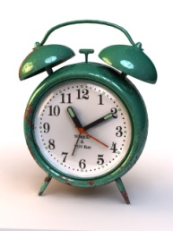
En este tipo de plantas los estomas están cerrados durante el día.
El malato sale desde la vacuola al citosol donde una enzima lo decarboxila, recuperándose piruvato y liberando CO₂
El CO₂ ingresa al cloroplasto donde es utilizado (junto con la luz del sol) para llevar a cabo todo el proceso de fotosíntesis.
Durante el día se acumula almidón en al cloroplasto.

Slide 33
C4 separación espacial de las etapas de la fotosíntesis
CAM separación temporal de las etapas de la fotosíntesis

Slide 34
Cuadro comparativo de los diferentes vías de asimilación de carbono

Slide 35
Fotorrespiración
La fotosíntesis C3 es sensible al O₂, si se duplica la concentración atmosférica de O₂ la fijación de CO₂ se reduce a la mitad

Slide 36
Como mencionamos antes la enzima Rubisco puede utilizar CO₂ u O₂ como sustratos

Slide 37
La reacción de carboxilación conduce a la síntesis de fotoasimilados

Slide 38
La reacción de oxigenación inicia el proceso de FOTORRESPIRACIÓN, también llamado ciclo C2

Slide 40
La reacción de carboxilacion, medida in vitro con similares concentraciones de O₂ y CO₂, es unas 80 veces mas rápida que la oxigenación
Sin embargo, hay que tener en cuenta la relación de concentraciones de O₂ y CO₂
Fotosíntesis y fotorrespiración tienen lugar simultáneamente en la hoja

Slide 41
En la fotorrespiración participan 3 organelas: El cloroplasto donde el O₂ se incorpora a la ribulosa 1,5 bifosfato y se genera glicolato. El metabolismo del glicolato implica la participación de los peroxisomas y las mitocondrias.

Slide 42
Los peroxisomas contienen grandes cantidades de catalasa, una enzima que detoxifica el peróxido de hidrógeno (H₂O₂), un oxidante fuerte.

Slide 43
El aminoácido glicina se transporta a la mitocondria donde se decarboxila (pierde CO₂), se forma otro aminoácido (serina) que vuelve al peroxisoma para luego regenerar 3PGA en el cloroplasto.

Slide 44
Todo el proceso consume oxígeno y libera dióxido de carbono (como la respiración mitocondrial), y es dependiente de la luz (activación de la Rubisco). El ciclo consume ATP y poder reductor.

Slide 45
La competencia entre carboxilación y oxigenación disminuye la eficiencia de la fotosíntesis

Slide 46
Respiración
Los carbohidratos, y en menor grado los lípidos y las proteínas, son oxidados a CO₂ y H₂O, y la energía liberada es transformada en ATP

Slide 47
La energía obtenida a través de la respiración, almacenada en forma de ATP, es utilizada para el crecimiento de los órganos de la planta, el mantenimiento de las estructuras existentes, el transporte de metabolitos e iones, la regeneración de proteínas y los procesos de reparación.

Slide 48
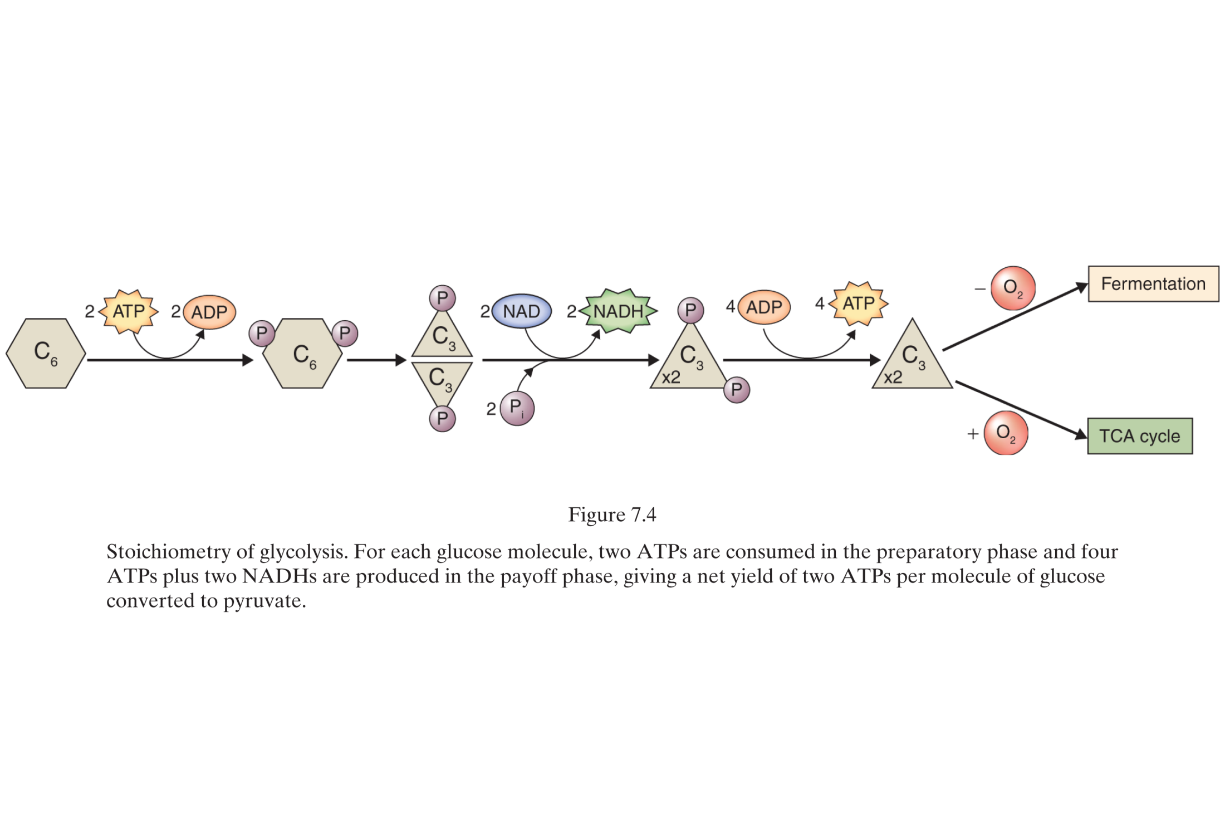
Glicólisis
Este proceso ocurre en el citosol. Por cada molécula de glucosa se generan 2 moléculas de ATP (neto) y 2 de NADH. El producto final es piruvato. Hasta este punto no se necesita la presencia de oxígeno.

Slide 49
Glicólisis
El proceso puede continuar en ausencia de oxígeno: Fermentación, dando origen a etanol o lactato.
En presencia de oxígeno se lleva a cabo el ciclo de los ácidos tricarboxílicos (TCA) o ciclo de Krebs en la mitocondria

Slide 50
Estructura de la mitocondria
La membrana interna presenta crestas. El espacio que queda entre la membrana interna es la matriz.

Slide 51
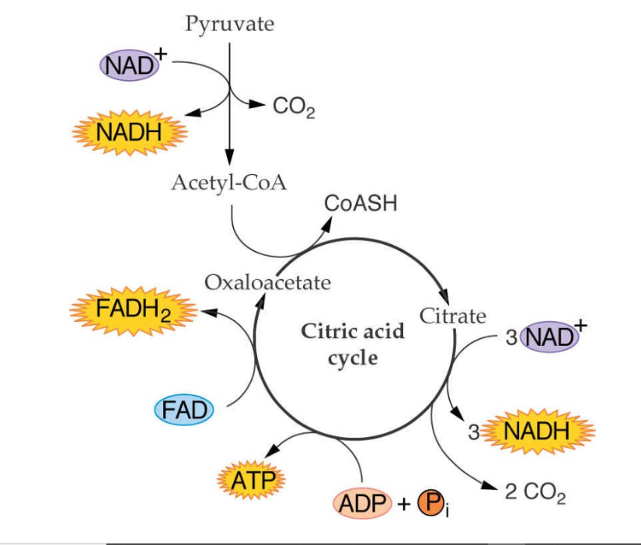
El piruvato se oxida completamente en la matriz mitocondrial, liberando CO₂, los electrones se utilizan para generar NADH y FADH₂

Slide 52
Transporte de electrones mitocondrial y síntesis de ATP

Slide 53
Fosforilación oxidativa
El NADH y FADH2 actúan cediendo electrones, que se van transportando por una serie de aceptores ubicados en la membrana interna de la mitocondria.
Este transporte de electrones genera un gradiente de protones (similar al que vimos para los cloroplastos).
El gradiente de protones es utilizado para sintetizar ATP, ya que en la membrana de la mitocondria se ubica una ATP sintasa.
Durante este proceso el O₂ se reduce a H₂O

Slide 54
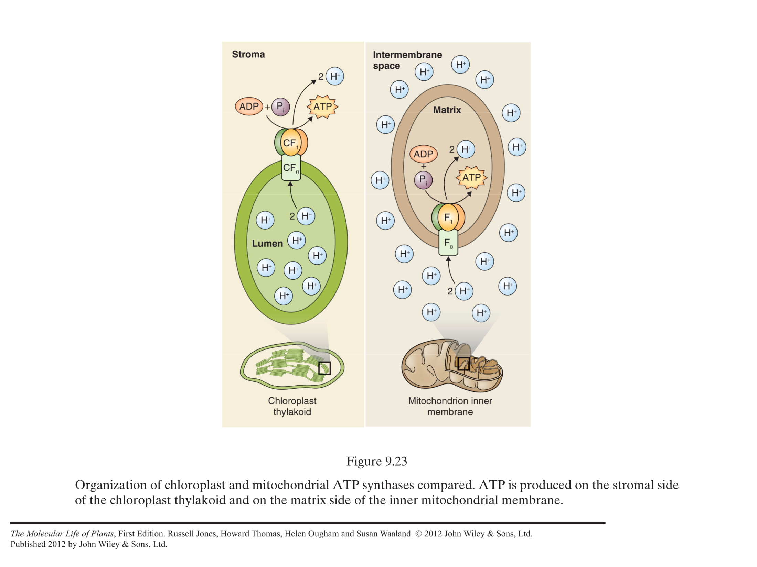

Slide 55
La cadena de transporte de electrones canaliza el flujo de e⁻ desde el NADH hasta el oxígeno

Slide 56
La respiración está regulada en forma positiva (flechas verdes) o inhibida por sustratos (líneas rojas)

Slide 57
Entonces el balance global de la respiración es:
C₆H₁₂O₆ + 6 O₂ → 6 CO₂ + 6 H₂O + energía
marcelasimontacchi@gmail.com

